Slide 1
Jugendhilfe-Perspektiven..
…spirituell
…fachlich
…wirtschaftlich
…politisch

Slide 2
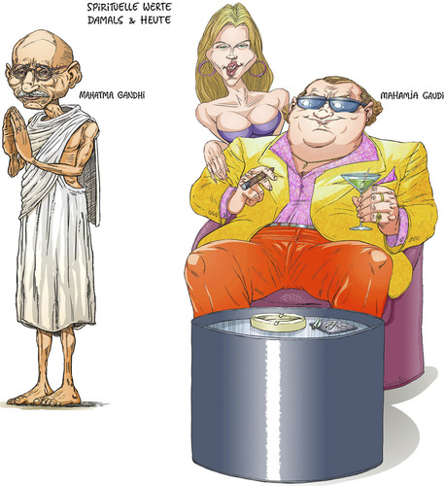
Was ist mit Spiritualität gemeint?

Slide 3
Wagnis: Spiritualität zuerst!
Die „normale“ Reihung: Fachlich – wirtschaftlich – politisch – und dann noch…
Der Mensch ist Geist – Körper – Seele : Jugendhilfe und Bildung, Jugendhilfe und Gesundheit Jugendhilfe und Seelsorge?
Kann Jugendhilfe und Bildung ohne Spiritualität gelingen?
Shell-Jugendstudie: Gott ist nicht DAS Thema, Werte aber schon.

Slide 6
Spiritualität in anderen Sparten
Psychotherapie: Zwei Drittel der Psychotherapeuten geben an, dass Spiritualität für ihr eigenes Leben mittlere (27%), ziemlich hohe (22%) oder sehr hohe (16%) Bedeutung besitzt
Palliativmedizin: spiritual care gehört auch in Deutschland inzwischen zur Regelversorgung!
Onkologie: Untersuchungen zu spirituellem Umgang mit Angst und Schuldgefühlen bei Krebspatienten
Pflege: Fachkräfte mit hoher spiritueller Orientierung sind weniger erschöpft, schotten sich weniger gegen Patienten ab, sind zufriedener mit dem Arbeitsumfeld

Slide 8
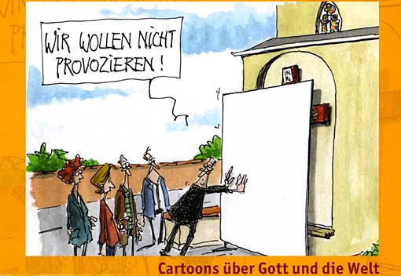
Dies wäre NICHT die sprituell geprägte Einrichtung der Zukunft…

Slide 9
In einer spirituell geprägten Erziehungshilfemaßnahme…
ist das beobachtbare Verhalten nur EIN, aber nicht das entscheidende Merkmal des jungen Menschen
wird der Blick geweitet auf die ungelebten Möglichkeiten
machen die Mitarbeitenden ihr Selbstwertgefühl und ihre Berufszufriedenheit nicht am beobachtbaren Verhalten der jungen Menschen fest
richtet sich der Blick auf die Frage, ob die Zeit, die Menschen gemeinsam verbringen, von allen als sinnvoll erlebt wird.

Slide 10
Fachlich:
Die aktuellen Studien wahrnehmen, analysieren, in Konsequenzen ummünzen!
WIMES: (Beispiele!)
Erziehungshilfe neigt dazu, sich auf Verhaltens- und
Einstellungsänderungen bei jungen Menschen und
Eltern zu fokussieren. Das „Heim als lohnenswerter
Lebensort“ gerät zu leicht aus dem Blick.
Erziehungshilfen setzen sich zu viele Ziele und
verfolgen diese nicht genau genug.

Slide 11
Fachlich: Studien auswerten!
ABIE: (Beispiele!)
Abbrüche von Jugendhilfemaßnahmen hängen wesentlich von der Zufriedenheit der Mitarbeitenden mit dem Träger ab – Kultivieren von Unzufriedenheit ist nicht länger Kennzeichen sozialarbeiterischer Kompetenz!
Beziehung Mitarbeiter-junger Mensch ist wichtig, muss aber in konkrete Sinn-/Nutzenerfahrungen (Mitbestimmung!) überführt werden, um Einfluss auf „innere Abbrüche“ zu gewinnen.

Slide 12
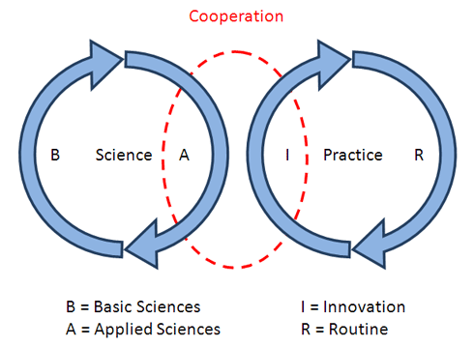
Fachlich: Kooperationen pflegen!
Im Sozialraum treffen sich angewandte Forschung und innovative Praxis:

Slide 13
Fachliche Entwicklungen problematisieren:
Sozialraum = Lebensraum junger Menschen? – oder Ort der Aktivitäten von Institutionen?
Sozialräumliches Handeln = Veränderung der Finanzierungssystematik? (Fachleistungsstunde bringt eine veränderte Profession von Sozialarbeitern hervor!)
Regelsystem Schule durch Kooperation von Schule und Jugendhilfe - also aus der Jugendhilfe heraus zu verändern? (ungebetene Ratgeber sind selten erfolgreich!)
Inklusion in den erzieherischen Hilfen thematisieren!

Slide 14
Fachlich im weiten Horizont:
„Hilfe zur Entwicklung“ statt „Hilfe zur Erziehung“; Zusammenführung aller Hilfen für junge Menschen in EINEM SGB VIII
Und welche Standards gelten da? Die der Jugendhilfe oder die der Behindertenhilfe?
Und welcher Blickwinkel auf „gelingenden Verlauf“ setzt sich durch – die richtige Hilfe zur richtigen Zeit im richtigen Maß auf die richtige Dauer oder: Die Hilfe darf das Maß des Nötigen nicht überschreiten

Slide 15
Wirtschaftlich:
Tarifbindung wahren
Auf dem Weg zu einem „Tarifvertrag Soziales“?
Nicht müde werden, die kommunikative Falle zu benennen: Aufwendungen für Forschung und Bildung sind Investitionen, für Jugend- und Erziehungshilfe Haushaltslasten?!
Wirkung auch wirtschaftlich beurteilen – Studien wie z.B. der ev.FH Nürnberg ernst nehmen!

Slide 16
Stand der jugendhilfepolitischen Debatte
Zwischenbericht der Arbeitsgruppe (eingesetzt von Jugend-/ Familienminister und Sozial- /Arbeitsminister der Länder) liegt vor: „Für eine Große Lösung“, Hilfe zur Entwicklung und Teilhabe, anspruchsberechtigt sind die Kinder und Jugendlichen unter Wahrung des Elternrechtes
Konkrete Ausgestaltung hängt ab von der Einführung eines Bundesteilhabegesetzes in der laufenden oder nächsten Legislaturperiode (Reform SGB XII)

Slide 17
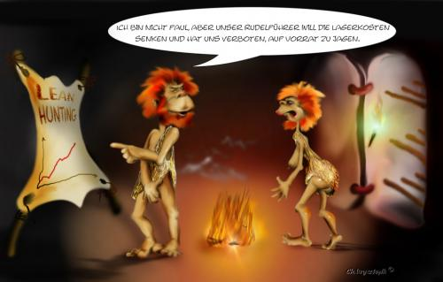
Wirtschaftlich:
Es war noch nie genug Geld im System!
Verschiebung der „Partnerschaft öffentliche – freie Jugendhilfe“ hin zu „Auftraggeber – Auftragnehmer – Verhältnis“ wird ohne Widerstand der Freien Wohlfahrtspflege weiter gehen! Subsidiaritätsprinzip wird an Bedeutung verlieren.
Träger müssen ihre Angebote weiter diversifizieren, um auf politische Schwerpunktsetzungen gut reagieren zu können
Kommunikation über Wirkung statt über Haushaltslast!

Slide 18
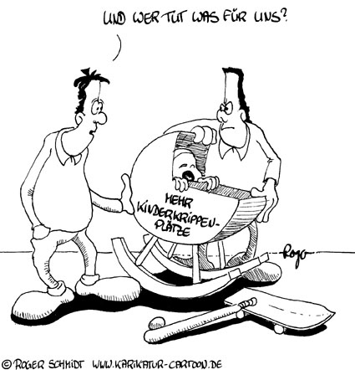
Politisch:
Ausbau der Kindertageseinrichtungen und Schlagwort der „Frühen Hilfen“ hat die Entwicklungen in den erzieherischen Hilfen medial und sozialpolitisch völlig überlagert.
Das Thema „Kita-Ausbau“ wird nach dieser Legislaturperiode an Bedeutung wieder verlieren.
Jugendhilfe ist medial nach wie vor reaktiv: Nach Krisen/Skandalen auffindbar, im „produktiven Alltag“ zu wenig. Blick auf Kommunal-/Landkreisbezogene Entscheidungsträger im „Rollentausch“ richten!

Slide 19
Erfolgreiche stationäre Jugendhilfe 2025 („Heimerziehung“)
ist spirituell geprägt
ist interkulturell geöffnet
bietet einen „sicheren Ort“ (Traumapädagogik)
ist inklusiv
hat Risikofaktoren für Misslingen identifiziert und minimiert
hat Wirkfaktoren für Gelingen identifiziert und gestärkt
plant mit dem Unplanbaren (mit dem Geheimnis)

Slide 20
Erfolgreiche ambulante Jugendhilfe 2025 („Hilfen im Sozialraum“)
Ist spirituell geprägt
macht Alles mit anderen PartnerInnen zusammen
ist mit den Akteuren im Sozialraum systemisch vernetzt (Regelsysteme und Hilfesysteme)
hat mit dem örtlichen Jugendamt eine verlässliche Refinanzierungsstruktur ausgehandelt
hat eine gute Idee, Wirksamkeit zu messen und zu kommunizieren
findet für neue Bedarfe intelligente und kreative Lösungen

